Slide 1

编译技术
词法分析
大连理工大学软件学院

Slide 2
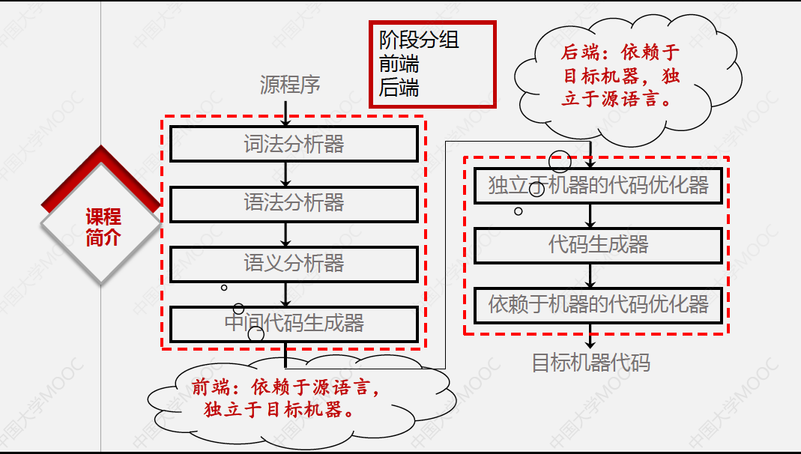

Slide 3
教学内容
词法分析的目的
词法分析的基本方式
课程
简介
词法分析同符号表间的关系
词法分析阶段的错误处理技术

Slide 4
教学目标
了解词法单元和词法记号的概念，能够准确的将给定的语句分解为词法单元和词法记号
理解串和语言的概念及运算，能够准确的将给定的串集合描述为语言，同时也能够判断给定的语言包含哪些串
课程
简介
了解词法分析阶段的错误类型和处理方式，能够列举出词法阶段的错误处理技术。

